Slide 1


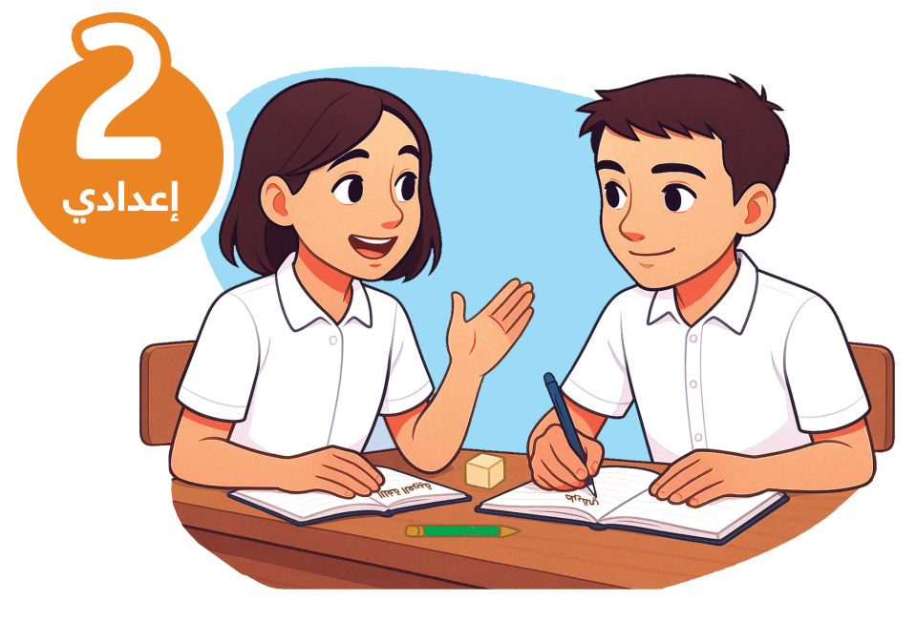
مادَّةُ اللُّغةِ العَربيَّةِ
الثالثة
إعدادي
5
المرحلة
الحرف
الوحدة الأولى
الأول
الأسبوع
فهم المسموع: الحرف اليدوية في المغرب
الحصة 1
Notes:
‹#›

Slide 2






أيقونات مخصصة للأستاذ
صفحات خاصة بالأستاذ(ة)
نمذجة المهمة من طرف الأستاذ (شرح بصوت مرتفع)
تعليمات أو شروحات للتلاميذ – خارج إطار النمذجة (بصوت مرتفع)
التذكير بميثاق القسم
تصحيح التمرين المنزلي

Slide 3








أيقونات مخصصة للتلاميذ
يستعمل التلاميذ اللوحات للإجابة
يرفع التلاميذ أيديهم للمشاركة
يستمع التلاميذ للأستاذ بتركيز
يسجّل التلاميذ ما ينبغي تسجيله على دفاترهم
يشتغل التلاميذ في ثنائيات
يشتغل التلاميذ بشكل مستقل
يقوم التلاميذ إلى السبورة

Slide 4
هيكلة الوحدة الديدكتية:
الأسبوع الثاني
الأسبوع الأول
………..
الحصة 5
أستمع بتركيز وأفهم: الحرف اليدوية في المغرب
الحصة 1
………..
الحصة 6
الظواهر اللغوية :أسلوب الاستدراك
الحصة 2
………..
الحصة 7
أتحدث: تفسير سبب اختيار حرفة من الحرف
الحصة 3
………..
الحصة 8
الطلاقة والفهم: لندعم نساء المغرب الحرفيات المبدعات
الحصة 4

Slide 5

هيكلة الحصة
8 دقائق
افتتاح الحصة (النشاط الاعتيادي-مراقبة الواجبات المنزلية- التصريح بالأهداف(
1
10 دقائق
أكتسب المعجم وأوظفه
2
32 دقيقة
فهم المسموع
3
5 دقائق
اختتام الحصة
4

Slide 6

افتتاح الحصة
8 دقائق

Slide 7

مَرْحَبًا بِكُمْ. هَلْ أَنْتُمْ مُسْتَعِدُّونَ لِنَبْدَأَ حِصَّتَنَا؟ هَيَّا بِنَا لِنَنْطَلِق!

Slide 8

نشاط اعتيادي
5 دقائق

Slide 9

سنستهل حصتنا بلعبة من سيصل إلى الكلمة الأخيرة.
يطلب المدرس من المتعلمين البحث عن الكلمات الآتية في الجدول وحذفها (ضفدع- زرافة- فيل- فأر- حصان- أرنب- فراشة- قرد)، بعد ذلك يشكلون من الحروف المتبقية الكلمة المناسبة وذلك في حدود 50 ثانية.
ط | ع | د | ف | ض | ز
ة | ش | ا | ر | ف | ر
ب | ن | ر | أ | ح | ا
د | ر | ق | ا | ص | ف
و | ل | ي | ف | ا | ة
ر | أ | ف | س | ن | و

Slide 10
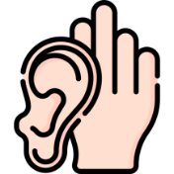
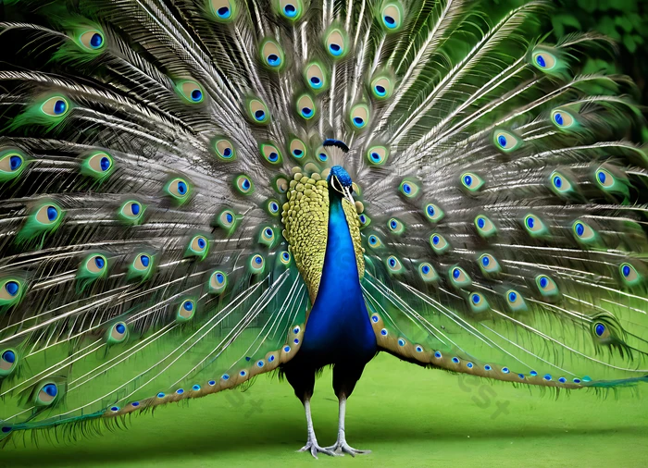
الكلمة الصحيحة هي طاووس.
ينوه المدرس بعمل المتعلمين، ويدون اسم المتعلم الفائز على السبورة لكونه بطل الحصة.
ط | ع | د | ف | ض | ز
ة | ش | ا | ر | ف | ر
ب | ن | ر | أ | ح | ا
د | ر | ق | ا | ص | ف
و | ل | ي | ف | ا | ة
ر | أ | ف | س | ن | و
الحروف المتبقية:
و-ط-س-ا-و
طاووس

Slide 11

مراقبة إنجاز الواجبات المنزلية
دقيقة واحدة

Slide 12
الآن، دعونا نتحقق معًا من الواجبات المنزلية التي طلب منكم إنجازها، لنتأكد من مدى اجتهادكم وفهمكم للدرس.
يراقب المدرس مدى إنجاز المتعلمين للواجبات المنزلية( متعلمان في كل حصة).
ابحث عن مقاولة في حيك وعرف بها، موظفا التعابير وأفعال الكلام المكتسبة.

Slide 13

حديث غير رسمي
دقيقتان

Slide 14


من يذكرنا بمعنى هذ الضابط الذي ينبغي الالتزام به داخل الفصل؟
يختار المدرس 3 متعلمين

Slide 15
من يذكرنا بمعنى هذ الضابط الذي ينبغي الالتزام به داخل الفصل؟
يختار المدرس 3 متعلمين
أنجز واجباتي وتماريني في الفصل وفي المنزل معتمدا على نفسي
لا أتردد في طرح أسئلتي كلما واجهت صعوبة في فهم المطلوب

Slide 16

التصريح بالأهداف
دقيقتان

Slide 17

عِندَ نِهَايَةِ هذِهِ الحِصَّةِ، سَتَكُونُونَ قَادِرِينَ على:
يشرح المدرس أهداف الحصة، والمطلوب من المتعلم في كل هدف.
اكتساب معجم مرتبط بالحرف اليدوية وتوظيفه
فَهْم المعاني المباشرة والضمنية للنص المسموع .

Slide 18

أكتسب المعجم وأوظفه
15 دقيقة

Slide 19
هناك مجموعة من المفردات التي تتصل بمعجم الحرف اليدوية، منها:
يقدم المدرس هذه المفردات، ويخبر المتعلمين بالمرحلة الموالية وهي التوظيف.
الحرف اليدوية
ينحت
السجاد المغربي
الجلود الطبيعية
الصباغة الطبيعية
روعة الفن
يلمّع
الزخارف
الفنون الإسلامية
التراث المغربي
الأصالة
الإبداع
الصناعة التقليدية

Slide 20

( الممارسة المستقلة)

Slide 21
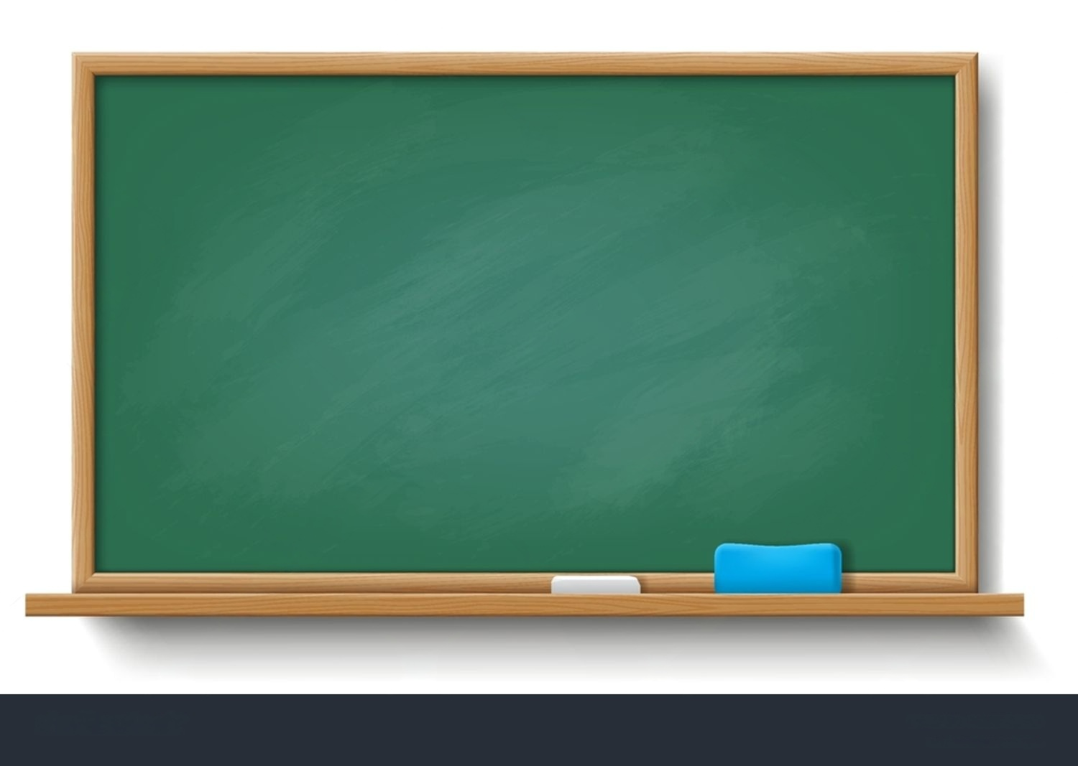
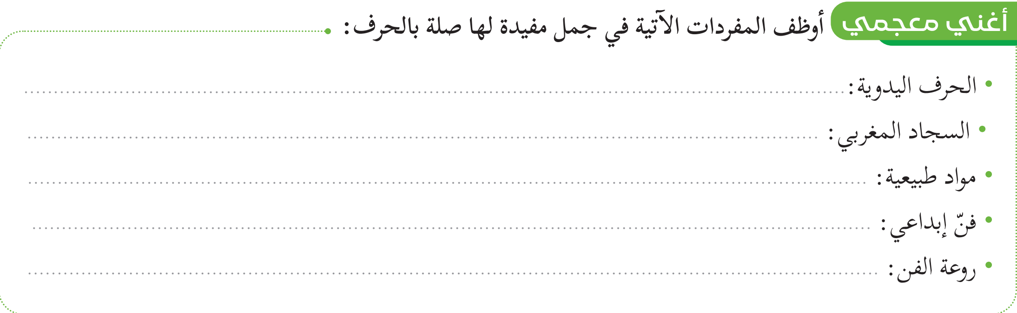
الآن، ستشتغلون فرديا في كراساتكم لإتمام الجدول
يطلب المدرس من المتعلمين إنجاز النشاط فرديا، وفي هذه المرحلة ينتقل المدرس بين المتعلمين ويقدم الدعم اللازم لمن هم في حاجة إليه. يستدعي المدرس المتعلم لتدوين إجابته.

Slide 22

مبهر! إليكم الأجوبة الصحيحة.
يستمع المدرس إلى الإجابات ثم تدون على السبورة، ويتم تصحيحها بشكل تفاعلي. بعدها يطلب من المتعلمين تصحيح أجوبتهم في الكراسة.
الحرف اليدوية: تُعَدّ الحرفُ اليدويةُ تراثًا أصيلًا وجب الحفاظ عليه.
السجاد المغربي: يزيّن السجادُ المغربيُّ البيوتَ بلمسةٍ تقليديةٍ أنيقة.
مواد طبيعية: تُصنع بعضُ المنتجات من موادَّ طبيعيةٍ صديقةٍ للبيئة.
فنّ إبداعي: الخطّ العربيّ فنّ إبداعي يجمع بين الجمال والدقّة.
روعة الفن: نشعر بروعة الفن عند تأمّل اللوحات المميّزة.

Slide 23

أستمع وأفهم
التسميع 1
8 دقائق

Slide 24
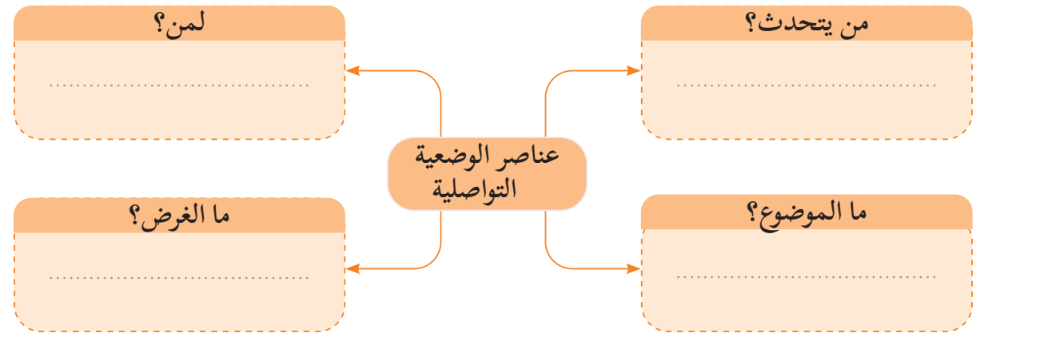
قبل التسميع أقدم لكم المهمة التي ينبغي إنجازها: تحديد عناصر الوضعية التواصلية.
يعرف المدرس المتعلمين بالمهمة التي ينبغي إنجازها، ويطلب منهم توظيف تقنية رؤوس الأقلام.

Slide 25

سأسمعكم النص التسميع الأول، انتبهوا سوف نبدأ، أنصتوا جيدا ودوِّنوا رؤوس أقلام في دفتر البحث
يوجه المدرس المتعلمين إلى الانتباه والإصغاء الجيد

Slide 26
قبل أن نستمع إلى نص بعنوان الحرف اليدوية في المغرب، نتذكر أبرز قواعد الاستماع الجيد.
يشرح المدرس (ة) للتلاميذ ضوابط الاستماع الجيد
ألتزمُ بالصمت؛
1
أَنتبهُ وأَستمعُ بتركيز؛
2
أفهم الأسئلة وأوجه استماعي للنص للإجابة عنها.
3

Slide 27

الآن، سأسمعكم نصا بعنوان: الحرف اليدوية في المغرب، حاولوا أن تحددوا عناصر الوضعية التواصلية.
يطلب المدرس(ة)من المتعلمين الاستماع بانتباه وتركيز، محاولين التقاط عناصر الوضعية التواصلية للنص المسموع. بعدها يطرح أسئلة الوضعية تباعا ويستمع إلى جواب واحد في كل سؤال.

Slide 28
أحسنتم. إليكم عناصر الوضعية التواصلية.
- يطلب المدرس من المتعلمين توثيق الأجوبة الصحيحة في كراساتهم
لأفراد أسرته
الحرفي حمدان
وصف أجواء المعرض ومشاركة الحرفيين المغاربة.
عودته من معرض دبي

Slide 29

أستمع وأفهم
التسميع 2
5 دقائق

Slide 30

أطبق (الممارسة الثنائية)
تساءلت ما إذا...

Slide 31
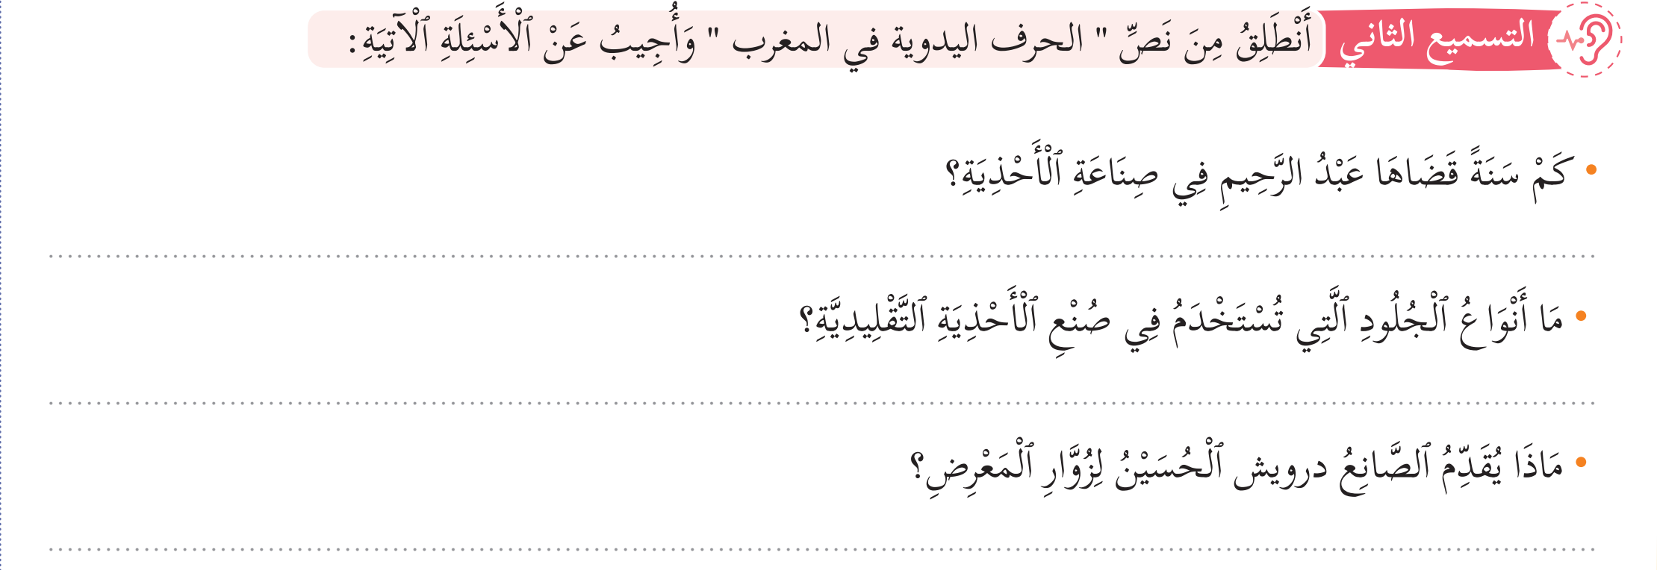
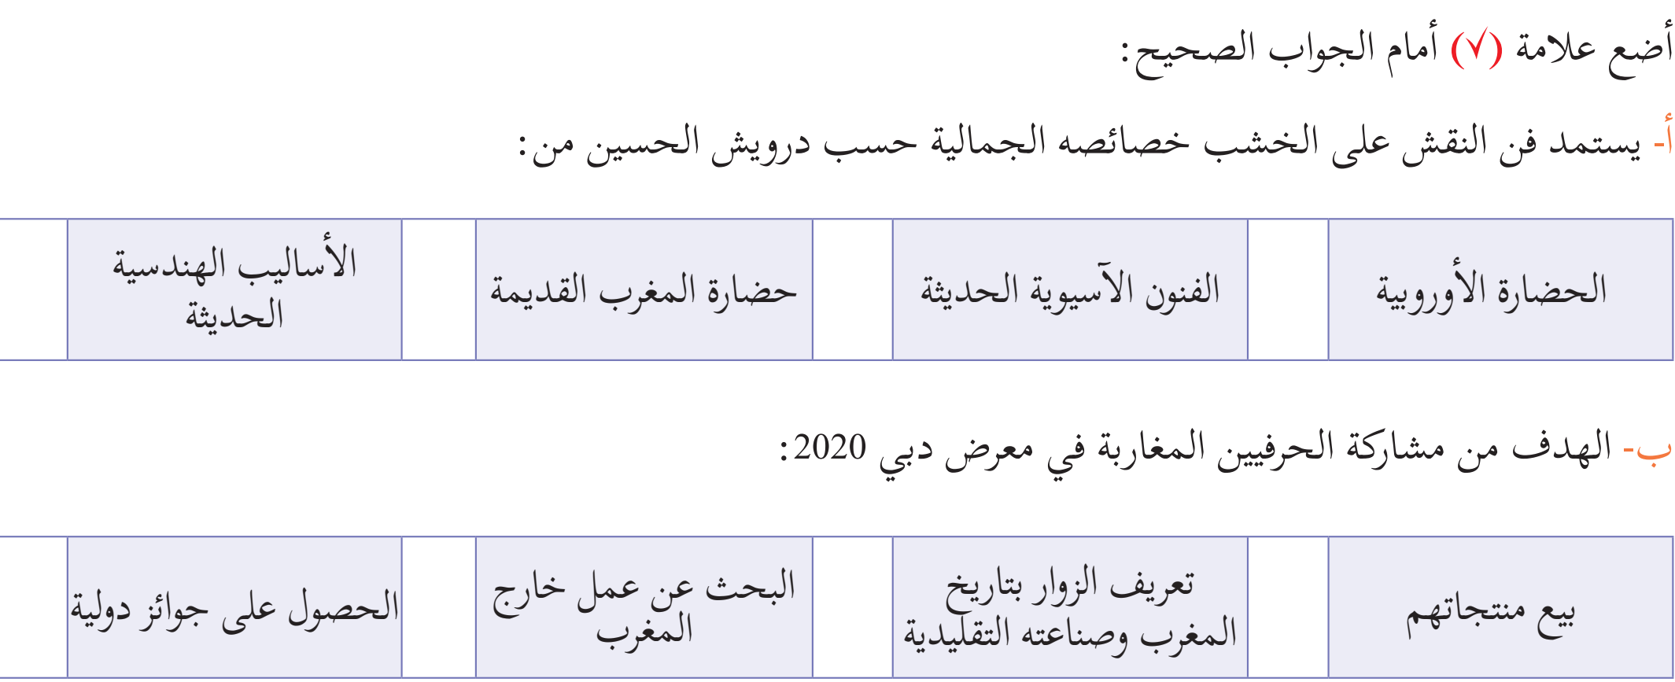
قبل التسميع أقدم لكم المهمة التي ينبغي إنجازها: فهم النص المسموع
يعرف المدرس المتعلمين المهمة التي ينبغي إنجازها، ويطلب منهم توظيف تقنية رؤوس الأقلام.

Slide 32
سأسمعكم النص مرة ثانية، انتبهوا سوف نبدأ، أنصتوا جيدا.
يوجه المدرس المتعلمين إلى الانتباه والإصغاء الجيد

Slide 33
أمامكم الأسئلة التي ينبغي عليكم الإجابة عنها ثنائيا.
يقرأ المدرس الأسئلة ويطلب من متعلمين إعادة قراءتها. و يسأل المتعلمين عن الأسئلة التي تحتاج إلى الشرح قبل بدء الإجابة. ثم يوجه المتعلمين إلى الاشتغال في ثنائيات للجواب عن الأسئلة حيث يتناقش كل ثنائي حول إجابة كل منهما عن كل سؤال، مع توضيح سيرورة الجواب المتوصل إليه. خلال هذه المرحلة يراقب تفاعل الثنائيات، عبر التجول بين الصفوف، وتقديم التوجيهات والتغذية الراجعة عند الحاجة.

Slide 34
لنستمع إلى إجاباتكم.
يستمع المدرس إلى أجوبة بعض الثنائيات ويطلب التعليل أو إعادة الصياغة عند الحاجة، قبل أن يبرز الجواب الصحيح، مع تقديم تغذية راجعة حول منطق التوصل إلى الجواب الصحيح.

Slide 35
ممتاز. إليكم الإجابات الصحيحة.
- يطلب المدرس من المتعلمين توثيق الأجوبة الصحيحة في كراساتهم
عدد السنوات التي قضاها عبد الرحيم في صناعة الأحذية هي خمس وثلاثون سنة.
أنواع الجلود التي تستخدم في صنع الأحذية التقليدية هي: جلود البقر والغنم والماعز، وتتم صباغتها بمواد طبيعية
يقدم الصانع درويش الحسين لزوار المعرض حرفة النقش على الخشب.

Slide 36
ممتاز. إليكم الإجابات الصحيحة.
- يطلب المدرس من المتعلمين توثيق الأجوبة الصحيحة في كراساتهم
√
√

Slide 37
يتجاوز المدرس سؤال التسميع الثالث ويمر إلى سؤال المؤشرات.

Slide 38
المؤشرات
3 دقائق

Slide 39
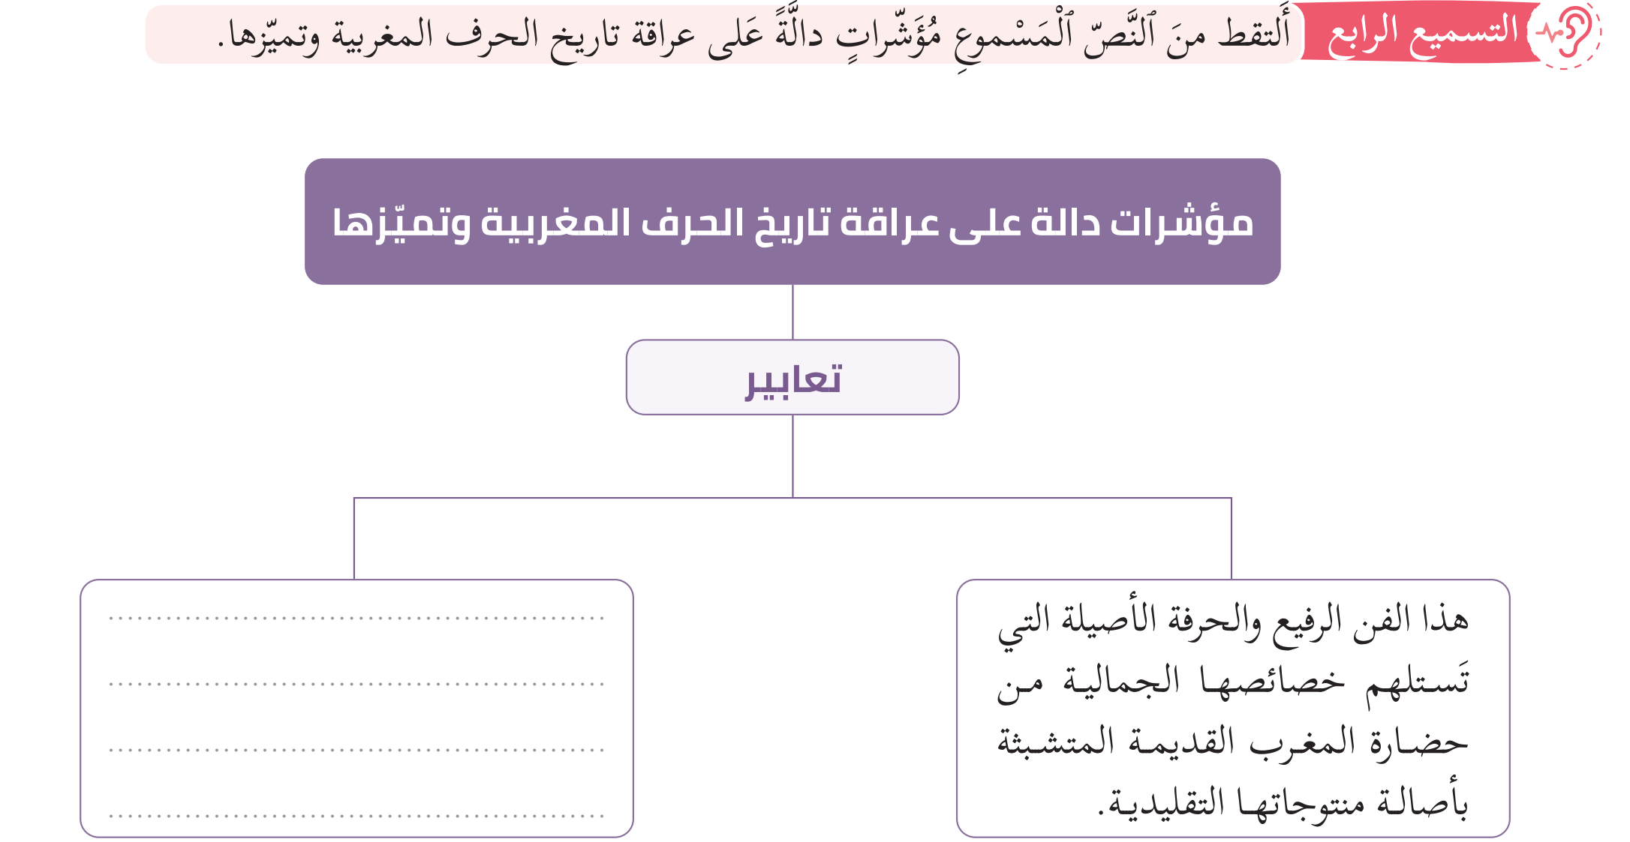
قبل التسميع أقدم لكم المهمة التي ينبغي إنجازها: فهم النص المسموع
يعرف المدرس المتعلمين المهمة التي ينبغي إنجازها، ويطلب منهم توظيف تقنية رؤوس الأقلام.

Slide 40
سأسمعكم النص مرة ثالثة، انتبهوا سوف نبدأ، أنصتوا جيدا.
يوجه المدرس المتعلمين إلى الانتباه والإصغاء الجيد

Slide 41
الممارسة المستقلة(المؤشرات)

Slide 42
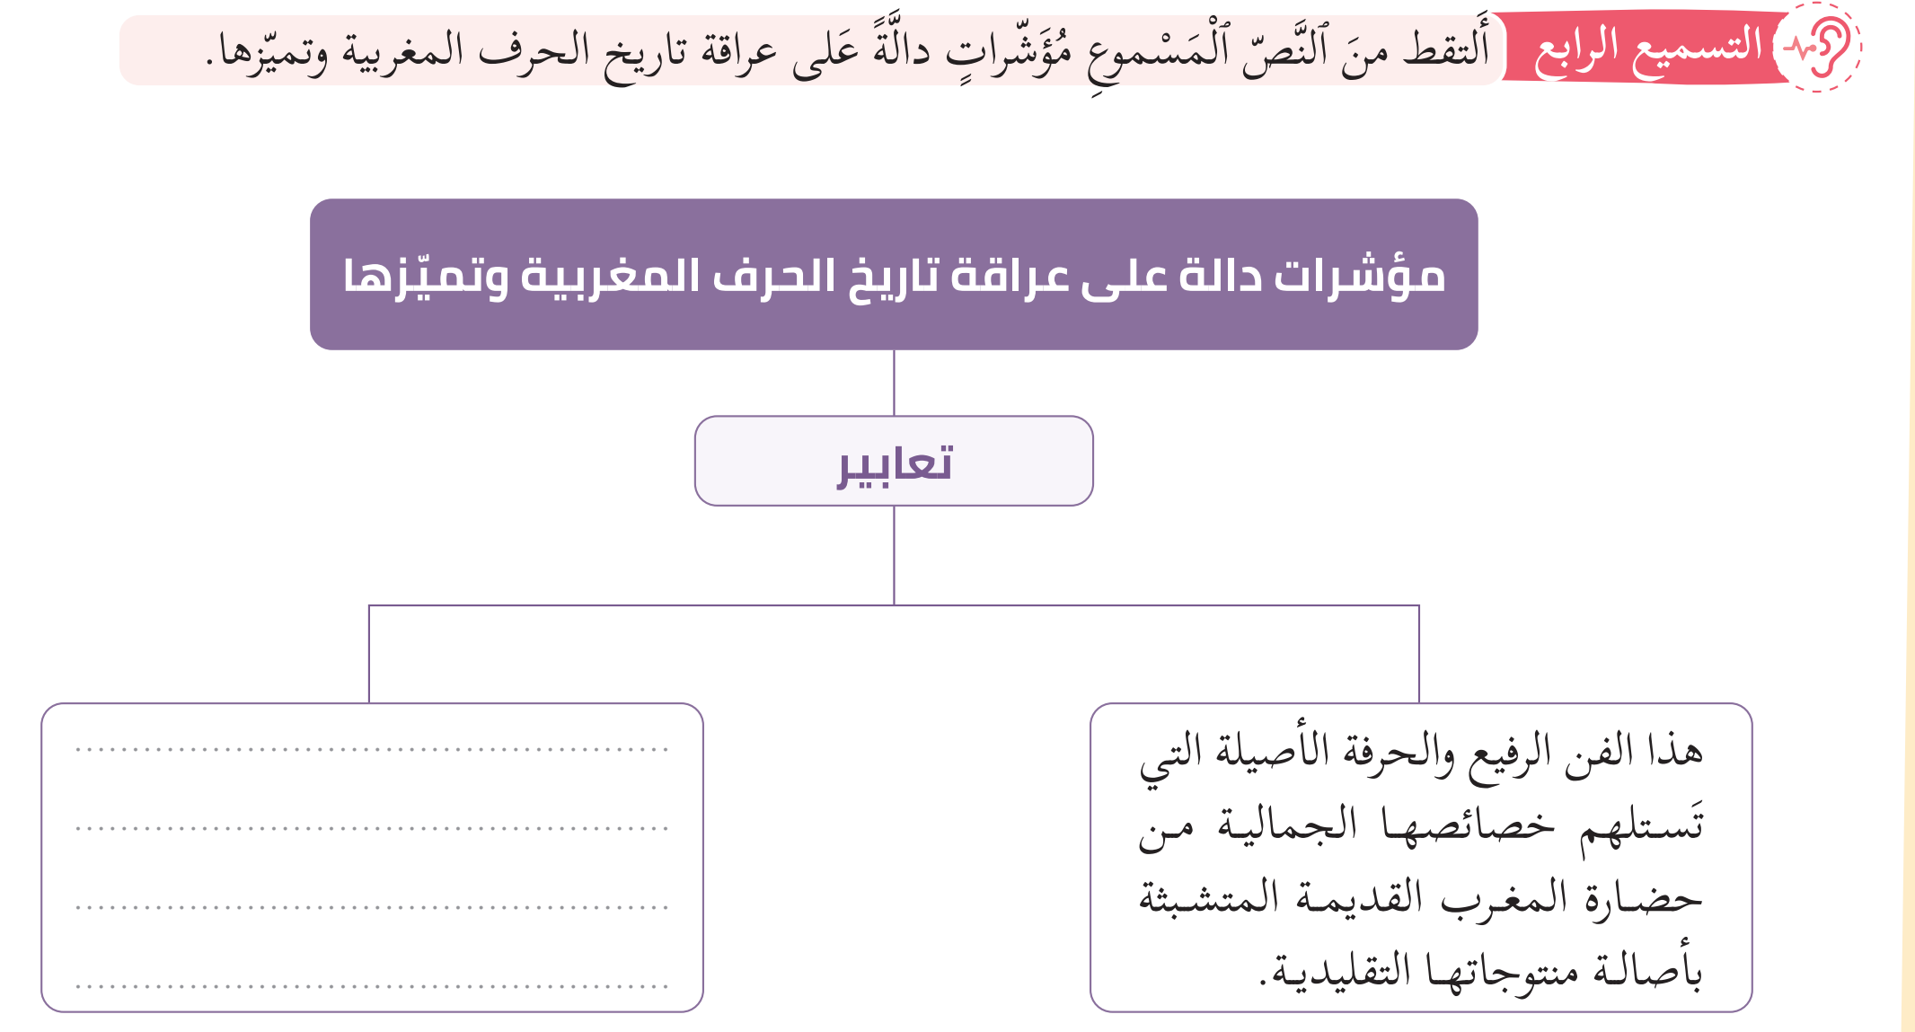
ألتقط من النص المسموع مؤشرات دالة على عراقة تاريخ الحرف المغربية وتميزها.
يشرح المدرس المهمة ويمنح المدرسين دقيقة واحدة للإجابة عن السؤال مع ضرورة تفسير إجاباتهم.

Slide 43
ألتقط من النص المسموع مؤشرات دالة على عراقة تاريخ الحرف المغربية وتميزها.
يشرح المدرس المهمة ويمنح المدرسين دقيقة واحدة للإجابة عن السؤال مع ضرورة تفسير إجاباتهم.
هذه الأحذية بالذات لا يوجد لها شبيه في العالم.
تجسد فنا إبداعيا مغربيا مرتبطا بأصالة الحياة القديمة في المغرب
تعبر عن تقاليد المغرب العريق، ونحن هنا في معرض دبي 2020 نُعرّف زوار العالم بتاريخنا وحكايات أجدادنا وصناعتنا التي تميزنا.
هذا الفن الرفيع والحرفة الأصيلة التي تَستلهم خصائصها الجمالية من حضارة المغرب القديمة المتشبثة بأصالة منتوجاتها التقليدية

Slide 44

أستثمر
4 دقائق

Slide 45


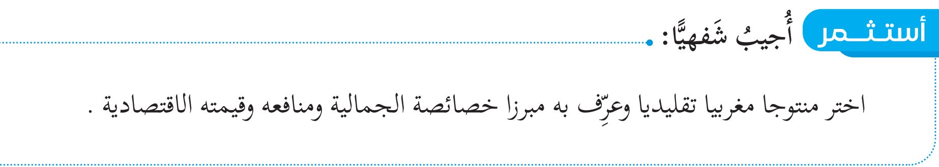
أجيب شفهيا:
يمنح المدرس 30 ثانية للتفكير، ثم يختار 9 متعلمين لتقديم إجاباتهم، ويستفسر 4 عن رأيه في إجابات زملائهم.

Slide 46

اختتام الحصة
5دقائق

Slide 47

من يذكرني بما تعلمناه اليوم على مستوى المعجم؟
يوجه المدرس المتعلمين إلى تحديد المعجم المكتسب
ما المعجم الذي اكتسبناه اليوم؟

Slide 48
قدموا لي الكلمات التي تعرفنا عليها اليوم.
يوجه المدرس المتعلمين إلى تحديد المعجم المكتسب.
الحرف اليدوية
ينحت
السجاد المغربي
الجلود الطبيعية
الصباغة الطبيعية
روعة الفن
يلمّع
الزخارف
الفنون الإسلامية
التراث المغربي
الأصالة
الإبداع
الصناعة التقليدية

Slide 49
ما المهارة التي اعتمدتم عليها ومكنتكم من الإجابة عن الأسئلة؟
يقدم المدرس شبكة المؤشرات وعناصرها.
تدربنا على مهارة الاستماع بتركيز وتحديد نوع المؤشر الصحيح.

Slide 50

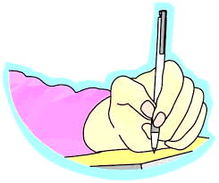
قبل توديعكم، أدعوكم إلى الإجابة عن هذا السؤال في منازلكم: عرّف بأهم حرفي يتواجد في حيك: حرفته- أبرز أعماله – سنوات مزاولته للحرفة.
يشرح المدرس النشاط ويقدم مثالا للجواب.

Slide 51

وَصَلْنَا إِلَى نِهَايَةِ ٱلْحِصَّةِ. لَا تَنْسَوْا مُرَاجَعَةَ دُرُوسِكُمْ، وَإِنْجَازَ وَاجِبَاتِكُمْ.
إلى الحصة القادمة!

